Slide 1

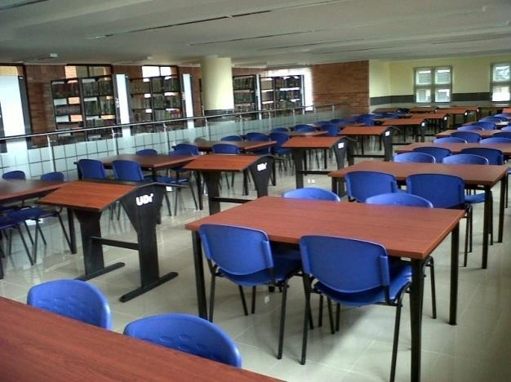
BIBLIOTECA UDI
ENTREGA DE PROYECTOS DE GRADO Y MONOGRAFÍAS – NORMA APA, VERSIÓN 7

Slide 2






MARCO NORMATIVO
Artículo 6 Bis del Convenio de Berna para la protección de
las obras literarias, artísticas y científicas
Artículo 30 de la Ley 23 de 1982
Artículo 11 de la Decisión Andina 351 de 1993
DERECHOS DE AUTOR
Manual de publicaciones de la APA (Publication Manual of the
American Psychological Association) Versión 7
http://www.apa.org/
http://www.apastyle.org/
NORMAS APA

Slide 3




GENERALIDADES
PARÁMETROS DE FORMA
TENGA EN CUENTA
ESTA INFORMACIÓN
Tipo de fuente: Times New Román de 12 puntos. Interlineado de 2.0 texto NO justificado
La márgenes son uniformes de 2,54 cm en todas las hojas en tamaño carta, incluyendo dedicatoria y agradecimientos.
La paginación debe hacerse consecutiva con números arábigos, iniciando en
la portadilla.
Todas las páginas deben llevar cornisa [no debe exceder de 50 caracteres] contando las letras, la puntuación y los espacios entre las palabras. Debe estar alineado a la izquierda y escribirse con mayúscula.
Al inicio de cada párrafo se debe dejar una sangría de 1,27

Slide 4
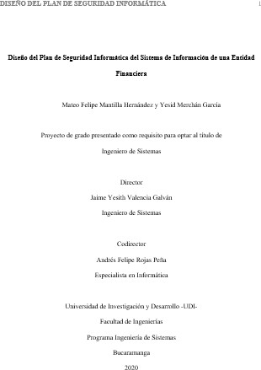

La cornisa debe tener máximo 50 caracteres (incluyendo espacios y signos de puntuación).
PORTADILLA | Coloque el título tres o cuatro líneas hacia abajo desde la parte superior de la página, céntrelo y escríbalo en negrita. Poner en mayúscula las principales palabras y además se sugiere que la extensión no sea mas de 12 palabras (excepto para los proyectos de grado y monografías).
NOTAS Interlineado 2.0 y centrada la información. En el caso de dos o tres autores, deben ir en una sola línea y separados por una coma. Se coloca “y” antes del ultimo autor. Indicar tanto al Director como al Codirector con el título académico de mayor rango en cada uno, además se debe reflejar en la carátula y rótulo del CD.
Deje un espacio entre el título y los autores. La información restante puede distribuirla como desee.
Ubique en la segunda línea de la leyenda el titulo académico a obtener.

Slide 5
DEDICATORIA Y AGRADECIMIENTOS (OPCIONAL)
Dedicatoria Agradecimientos
Este proyecto está dedicado a mi familia, quienes motivan mi existencia y hacen de cada día una oportunidad para volverlo a intentar.
Mis padres que han erigido los cimientos de mi vida, me han apoyado en cada circunstancia y han animado mis deseos.
Mi hermano de quien he recibido el apoyo más sincero y el amor más incondicional, cada día a su lado me impulsa a ser mejor.
Este proyecto de grado realizado en la Universidad de Investigación y Desarrollo es un esfuerzo mancomunado en el cual participaron directa o indirectamente distintas personas con sus opiniones, correcciones, paciencia y apoyo en los mejores y peores momentos.
Agradecemos en primer lugar a nuestros padres sin cuyo amparo incondicional no hubiera sido posible culminar este proyecto, son la más grande fuente de inspiración y valor.
A mis compañeros de la universidad con quienes aprendimos cada día a ser profesionales y personas, entre risas y tardes de estudio han aportado a mi vida cosas muy valiosas.
A los docentes que respaldaron y apoyaron con su paciencia, conocimiento y gran sabiduría este proceso y que siguieron paso a paso nuestro logro

Slide 6
MÍNIMO 150 MÁXIMO 200 PALABRAS EN UN SOLO PÁRRAFO Y PÁGINA APARTE Y SOLO 4 PALABRAS CLAVE
Resumen
La implementación de un módulo interactivo de control como parte del desarrollo de la asignatura de Fundamentos del Diseño Mecatrónica tiene como objetivo formar
profesionales de Diseño Industrial con conocimientos básicos de mecatrónica. El módulo que se presenta en este proyecto consiste en un unidad central la cual contiene los autómatas LOGO Siemens, un PLC S7-200 CPU 222 y una fuente de poder Logo POWER 24V. Este proyecto cuenta con 6 ejercicios de aplicación en el módulo, estructuradas de tal modo que pueden ser realizadas por usuarios sin experiencia en automatización, pero con conocimiento previo del tema. Cada una de aplicaciones consta de un marco teórico del tema a desarrollar en las prácticas, objetivos, planteamiento, metodología, desarrollo. Las aplicaciones de mecatrónica en la etapa de diseño están determinadas por interacciones didácticas apropiadas de acuerdo al objetivo planteado. Los resultados obtenidos en “SINCO” son el producto del análisis de evaluaciones por método de escenarios, comprobaciones ergonómicas y técnicas realizadas con los usuarios objetivos (estudiantes de diseño industrial UIS entre 19 y 30 años). Finalizando con el ordenamiento de funciones, planteamiento de distancias adecuadas entre componentes para la ejecución de operaciones sin obstrucciones, propuestas de secuencias de uso para las acciones en lenguaje simple para garantizar la satisfacción del usuario sobre la comprensibilidad de su modo de uso y elementos de seguridad que garantiza la protección de los usuarios y los equipos.
Palabras clave: automatización, control, sistemas, mecatrónica. (DE IGUAL FORMA, EL RESUMEN EN INGLÉS)

Slide 7
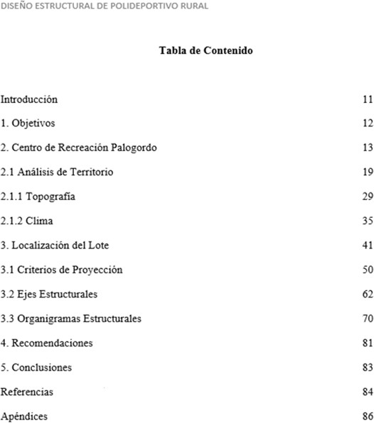
TABLA DE CONTENIDO Y JERARQUÍA DE LOS TÍTULOS
3
No dejar espacios antes de cada título en las preliminares.
Dejar siempre dos espacio después de cada título en las preliminares.
Pág.
NOTA
Los títulos de la tabla de contenido pueden alcanzar un máximo de cinco niveles en su nomenclatura.

Slide 8
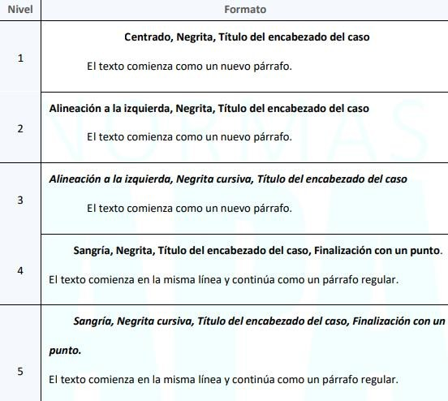


TABLA DE CONTENIDO Y JERARQUÍA DE LOS TÍTULOS

Slide 9
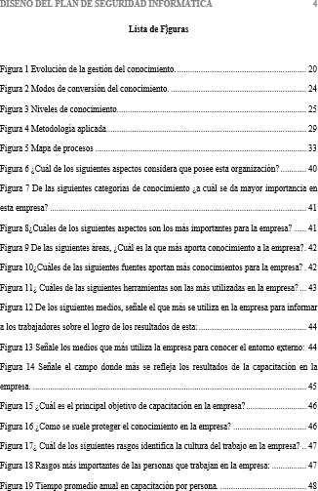







LISTAS ESPECIALES
Pág.
Lista de Tablas, Figuras, Apéndices y Glosario, mantienen las márgenes de 2,54 cm a cada lado, sin sangría, mayúscula inicial y espaciado doble.

Slide 10
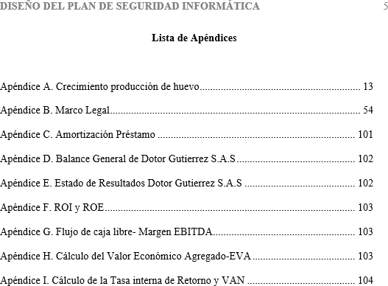
LISTAS ESPECIALES
NOTA
Si son menos de 27 apéndices, se enlistan con letras: Apéndice A, Apéndice B, …etc.
Si son mayores a 27 apéndices, se enlistan con números: Apéndice 1, Apéndice 2, …etc.
Los títulos de los apéndices
deben estar alineados a la
las
izquierda, tanto en
preliminares como en el cuerpo del documento.

Slide 11
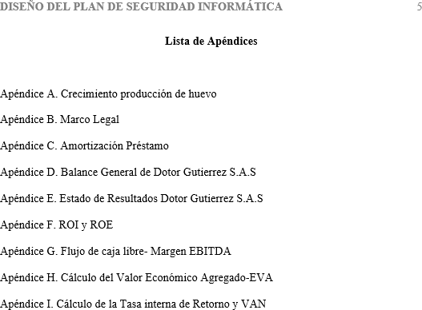
LISTAS ESPECIALES
Pág.
En el caso que los apéndices vayan en el cuerpo del
trabajo (después de las Referencias)
O en caso que los apéndices vayan en carpeta adjunta.

Slide 12
Glosario
Autonomía: hace referencia a la posibilidad que tiene el trabajador de organizar su trabajo, regulando
NOTA
su ritmo, determinando el orden y la forma de realizar las tareas.
Debe ir
organizado
alfabéticamente.
Clima organizacional: el conjunto de características permanentes que describen una organización, la
Dejar un espacios entre
términos.
Los términos deben ir en
distinguen de otra, e influyen en el comportamiento de las personas que la forman.
negrilla inicial.
Iniciar
y con mayúscula
Desarrollo profesional: se refiere a las posibilidades que se ponen a disposición del personal en cuanto
siempre en
a formación y promoción profesional.
minúscula después de dos
puntos.
Importante: citar la fuente de los conceptos.
Estrés laboral: surge cuando las demandas del trabajo son altas, y al mismo tiempo, la capacidad de
control de las mismas es baja. Y también se produce cuando existe un desequilibrio entre el alto
esfuerzo (demandas, obligaciones, etc.) y la baja recompensa (sueldo, estima, etc.)

Slide 13
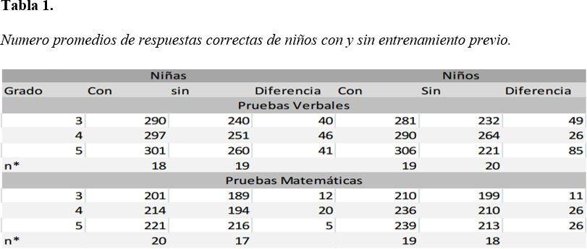
TABLAS
NOTAS
Negrita
Título en cursiva
Las tablas no deben visualizar líneas verticales y horizontales en las celdas.
Puede hacer uso de la escala de grises si así lo desea, es opcional.
Si una tabla es más larga que una página, debe repetir la información de la fila del encabezado en la página siguiente y en cualquier página posterior.
Si una tabla es demasiado ancha para caber en una página, use la orientación horizontal. No importa
Una interlinea (un enter)
Una interlinea (un enter)
si el encabezado de también se mueve al esta orientación.
la página cambiar a
Una interlinea (un enter)
Nota: *Número de niños que terminaron todas las pruebas entre cada 20, en cada uno de los grupos. Adaptado de o Tomado de
En caso de que la tabla requiera una nota aclaratoria, solo esta palabra debe ir en cursiva.
(según sea el caso) y la cita.
A 10ptos. - 2.0
Con el fin de optimizar espacio y si lo desea, el interlineado de la tabla puede reducirlo a 1.0, también llamado: interlineado sencillo

Slide 14
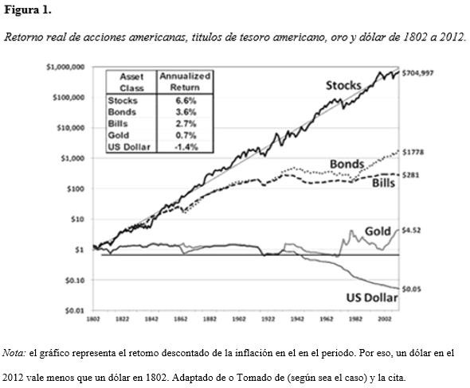
FIGURAS
Negrita
Título en cursiva
Una interlinea (un enter)
Una interlinea (un enter)
Una interlinea (un enter)
A 10ptos. - 2.0

Slide 15
CITACIÓN
Proporcione el crédito apropiado a la fuente (por ejemplo, mediante el uso de una cita en el texto) siempre que haga lo siguiente:
Parafraseando (es decir, en sus propias palabras) las ideas de los demás
Cita directamente las palabras de otros
Copiar o adaptar una tabla o figura, incluso imágenes de Internet gratuitas o con licencia en Creative Commons
Copiar un pasaje de texto largo o un elemento de prueba con derechos de autor comercial
Cita basada en el autor: cuando el concepto o afirmación es emitida por el mismo autor
Cita basada en el texto: dentro de la información que contiene el texto se hace referencia al autor

Slide 16
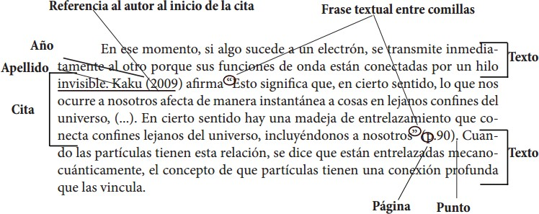
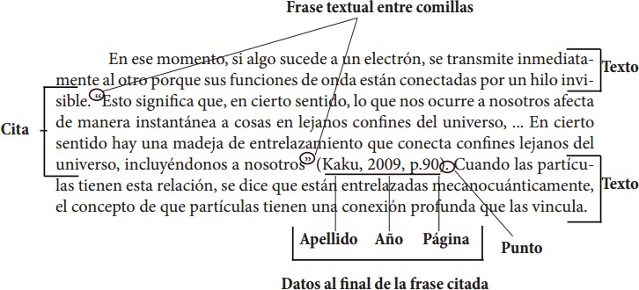
Citación
Cita de menos de 40 palabras
Cita basada en el autor
Cita basada en el texto

Slide 17
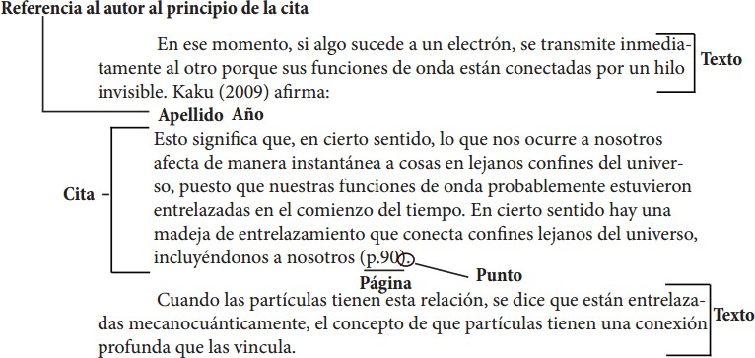
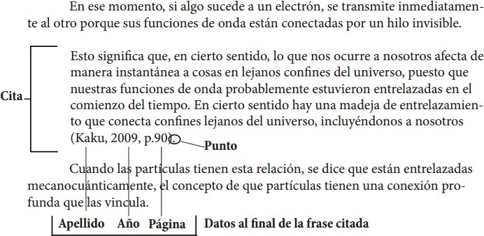
Cita de más de 40 palabras
Cita basada en el autor
Cita basada en el texto

Slide 18
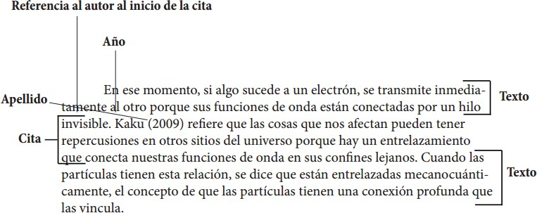
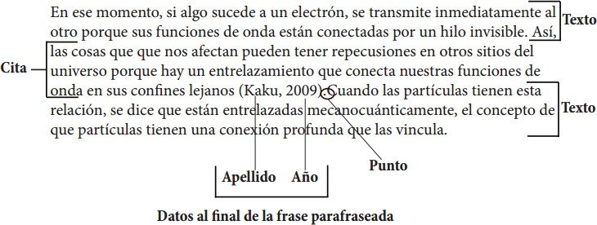
Cita de Parafraseo
Cita basada en el autor
Cita basada en el texto

Slide 19
Cita para Comunicaciones personales
Los trabajos que no pueden ser consultados por los lectores se citan en el texto como comunicaciones personales y no requieren entrada en las referencias. Estos textos incluyen correos electrónicos, mensajes de texto, chats o mensajes directos, entrevistas personales, conversaciones telefónicas, discursos en vivo, conferencias académicas no grabadas, memorandos.La cita debe incluir las iniciales y el apellido del comunicador y la fecha más exacta posible según los siguientes formatos:

Slide 20
Citación
Cita para Comunicaciones personales
T. Reyes (comunicación personal, 5 de febrero de 2017)
Cita basada en el autor
Venegas, R. (Correo electrónico, 28 de septiembre de
2009).
(C. Robayo, comunicación personal, 3 de mayo de 2018)
Cita basada en el texto
(Venegas, R. Correo electrónico, 28 de septiembre de 2009).

Slide 21

Regla según número y tipo
de Autores
Dos Autores
(Basada en el autor )
Finalmente, Dirven et al. (2011) definen la ruralidad a partir del desarrollo rural, en el cual se contemplan estrategias de atención a poblaciones marginadas, vulnerables, desarticuladas, etcétera
(Basada en el texto)
Finalmente la ruralidad, se puede referir al desarrollo rural en el cual se contemplan estrategias de atención a poblaciones marginadas, vulnerables, desarticuladas, etcétera (Dirven et al., 2011)
Tres a más autores

Slide 22
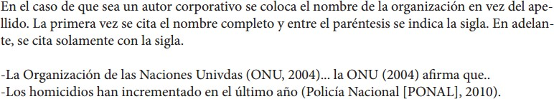
Regla según número y tipo
de Autores
Corporativo

Slide 23
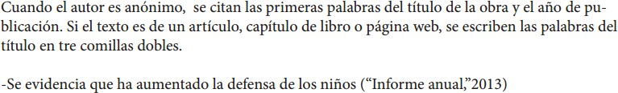
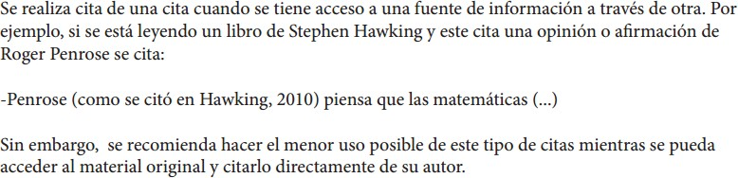
Regla según número y tipo
de Autores
Anónimo
Cita de una cita

Slide 24

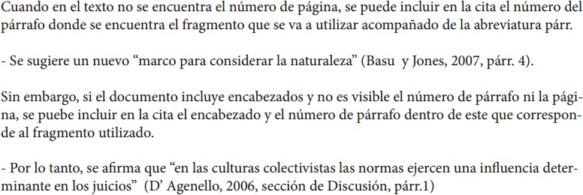
Regla según número y tipo
de Autores
Cita de publicaciones sin fecha
Cita directa de material sin paginación

Slide 25
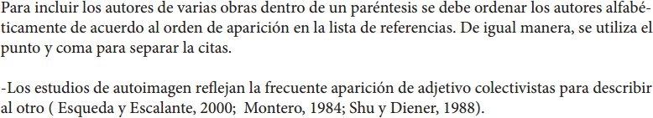
Regla según número y tipo
de Autores
Cita de 2 o más trabajos en el mismo paréntesis

Slide 26
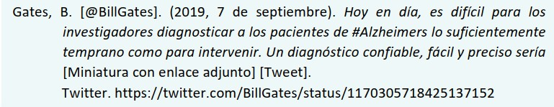
Regla según Redes Sociales
Nombre del autor individual o grupal, proporcione el identificador de Twitter (comenzando con el signo @) entre corchetes, seguido de un punto.
Proporcione las primeras 20 palabras del tweet como título. Cuente una URL, un hashtag o un emoji como una palabra cada uno e inclúyalos en la referencia si se encuentran dentro de las primeras 20 palabras.
Si el tweet incluye una imagen, un video, una encuesta o una imagen en miniatura con un enlace, indíquelo entre paréntesis después del título: [Imagen adjunta], [Video adjunto],
[Miniatura con enlace adjunto]. El mismo formato usado para Twitter también se usa para Instagram
Tweet

Slide 27
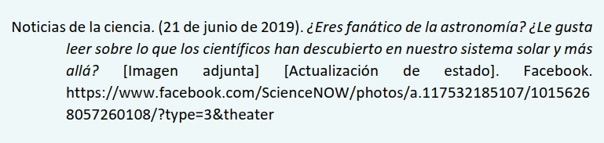
Regla según Redes Sociales
Para una correcta citación, siga estas pautas:
Proporcione las primeras 20 palabras de la publicación de Facebook como título. Cuente una URL u otro enlace, un hashtag o un emoji como una palabra cada uno e inclúyalos en la referencia si se encuentran dentro de las primeras 20 palabras.
Si una actualización de estado incluye imágenes, videos, enlaces en miniatura a fuentes externas o contenido de otra publicación de Facebook (como cuando se comparte un enlace), indíquelo entre corchetes.
Facebook

Slide 28
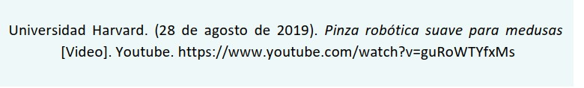
Regla según Redes Sociales
Use el nombre de la cuenta que subió el video como autor. Si la cuenta no creó realmente el trabajo, explique esto en el texto si considera importante que los lectores lo sepan. Sin embargo, si eso significa citar una fuente que parece no autorizada, también puede buscar el canal de YouTube del autor, el sitio web oficial u otras redes sociales para ver si el mismo video está disponible en otro lugar.
YouTube

Slide 29
REFERENCIAS
Las referencias al final de un documento brindan la información necesaria para identificar y consultar cada trabajo citado en el texto. Una referencia tiene cuatro elementos básicos: autor (responsable del trabajo), fecha (de publicación), título (nombre del material) y fuente (lugar de consulta o adquisición). A continuación se presentan las estructuras básicas y diferentes ejemplos de los principales tipos de referencias.

Slide 30
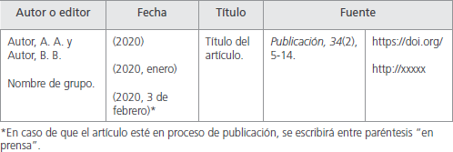
Reglas para referenciar una
Publicación Periódica

Slide 31

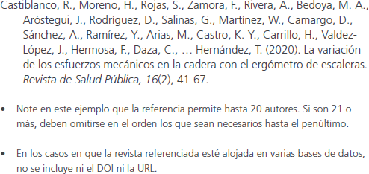
Reglas para referenciar una
Publicación Periódica
Articulo con
DOI o URL
Artículo con más de 20 Autores

Slide 32
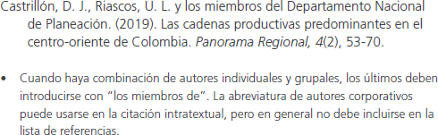
Reglas para referenciar una
Publicación Periódica
Autoría Grupal e Individual Combinada

Slide 33
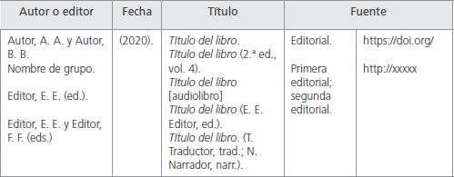
Reglas para referenciar
Libros y Obras de Referencia

Slide 34
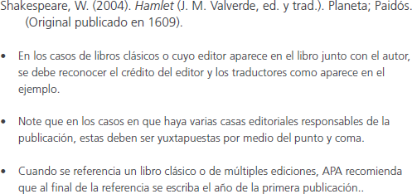
Reglas para referenciar
Libros y Obras de Referencia
Libro en Versión Impresa
Audiolibro

Slide 35

Reglas para referenciar
Libros y Obras de Referencia
Diccionarios
Wikipedia

Slide 36
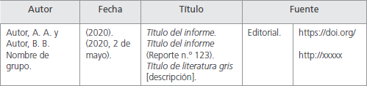
Reglas para referenciar
Informes

Slide 37
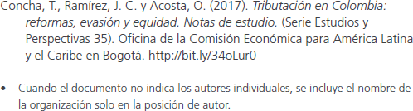

Reglas para referenciar
Informe de Agencia Gubernamental u otra Organización
Beca

Slide 38

Referencias
Reglas para referenciar
Comunicado de Prensa

Slide 39
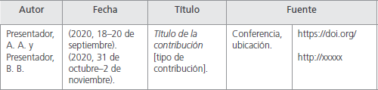
Reglas para referenciar
Conferencias y Presentaciones
Ponencia

Slide 40
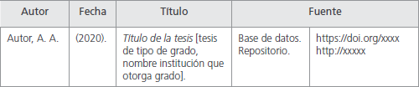
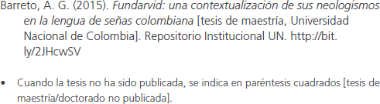
Reglas para referenciar
Tesis
Tesis Publicada

Slide 41
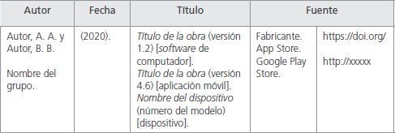


Reglas para referenciar
Software, Aplicaciones y Dispositivos
Software
Aplicación
Móvil

Slide 42
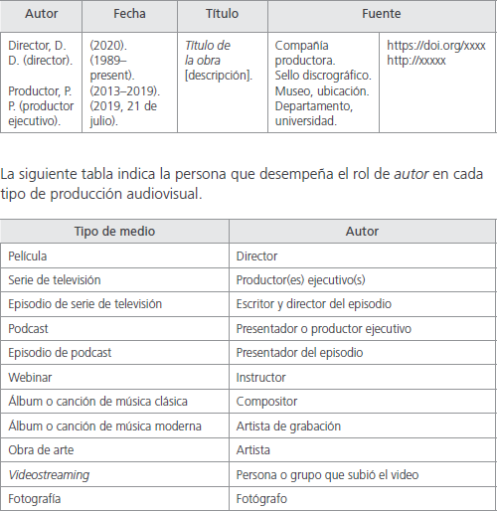
Reglas para referenciar
Medios Audiovisuales

Slide 43
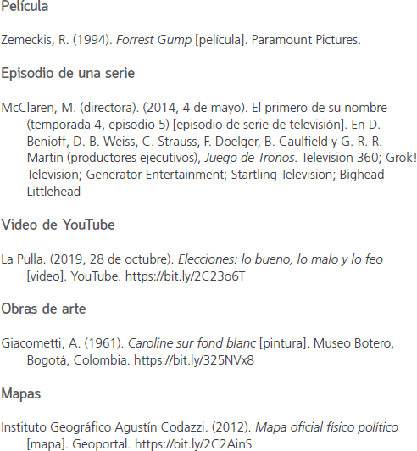
Reglas para referenciar
Medios Audiovisuales

Slide 44
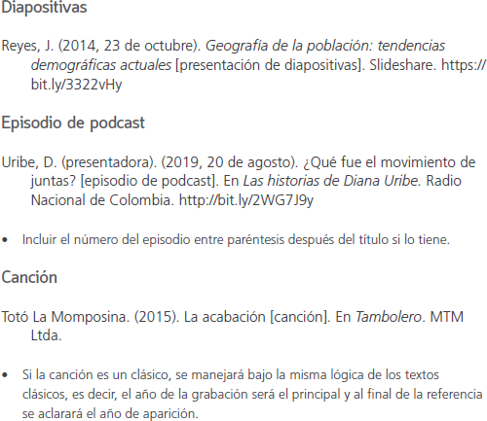
Reglas para referenciar
Medios Audiovisuales

Slide 45
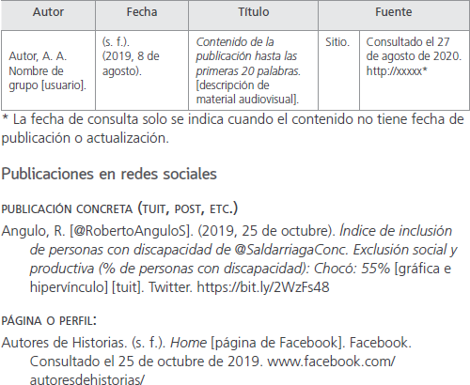
Reglas para referenciar
Medios en Línea

Slide 46
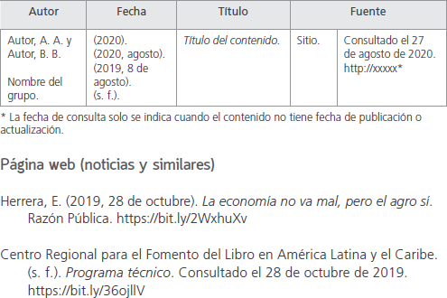
Páginas web

Slide 47
Reglas para referenciar
Documentos Legales
Forma estándar:
Nombre oficial de la Constitución [abreviación]. Artículo específico citado. Fecha de promulgación (País).
Ejemplo: Constitución Política de Colombia [Const]. Art. 6. Julio 7 de 1991 (Colombia).
Constitución Política de Colombia
En el texto
(Const., 1991)
Forma estándar:
Número y año de la ley. Asunto. Fecha de promulgación. Número en el Diario Oficial.
Ejemplo: Ley 1060 de 2006. Por la cual se modifican las normas que regulan la impugnación de la paternidad y la maternidad. Julio 26 de 2006. DO. N°46341
Leyes que no sean Códigos
En el texto
(Ley 1060 de 2006)

Slide 48
Reglas para referenciar
Documentos Legales
Forma estándar:
Título oficial del Código [abreviación]. Número y año de la ley a que corresponde. Artículo(s) citado(s). Fecha de promulgación (país).
Ejemplo: Código Civil Colombiano [CCC]. Ley 57 de 1887. Arts.2341 y ss. Abril 15 de 1887 (Colombia)
Códigos
En el texto
(Código Civil Colombiano, 1887)
Forma estándar:
Número y año del decreto [con fuerza de ley]. Asunto. Fecha de promulgación del decreto. Número en el Diario Oficial.
Ejemplo: Decreto 2811 de 1974 [con fuerza de ley]. Por medio del cual se expide el Código de Recursos Naturales Renovables y de protección al Medio Ambiente. Enero 27 de 1975.
D.O.N°34243.
Decretos con Fuerza de Ley
En el texto
(Decreto 2811, 1974)

Slide 49
Referencias
Reglas para referenciar
Documentos Legales
Decretos / ordenanzas / acuerdos / resoluciones
Forma estándar:
Número y año del decreto / ordenanza / acuerdo / resolución [Ente que lo promulgó]. Asunto. Fecha de promulgación del acto. Ente que lo promulgó.
Ejemplos:
Decreto 88 de 2008 [Ministerio del Interior y de Justicia]. Por medio del cual se reglamenta el artículo 61 de la ley 975 de
2005. Marzo 27 de 2008.
En el texto
Ordenanza 0015 de 2005 [Asamblea Departamental del Quindío]. Por medio de la cual se crea una comisión de alto nivel para la sensibilización, recuperación y reparación del Patrimonio Quimbaya. Julio 19 de 2005.
En el texto
(Ministerio del Interior y de Justicia, Decreto 88, 2008)
(Asamblea Departamental del Quindío, Ordenanza 0015, 2005)

Slide 50
Referencias
Reglas para referenciar
Documentos Legales
Decretos / ordenanzas / acuerdos / resoluciones
Forma estándar:
Número y año del decreto / ordenanza / acuerdo / resolución [Ente que lo promulgó]. Asunto. Fecha de promulgación del acto. Ente que lo promulgó.
Ejemplos:
Acuerdo 0010 de 2005 [Concejo Distrital de Barranquilla]. Por el cual se crea la empresa metropolitana Cuerpo de Bomberos Oficiales de Barranquilla. Mayo 31 de 2005.
En el texto
Resolución 6577 de 2008 [Ministerio de Educación Nacional]. Por la cual se establecen los parámetros y procedimientos para la fijación de la tarifa de matrícula. Septiembre 29 de 2008.
En el texto
(Concejo Distrital de Barranquilla, Acuerdo 0010, 2005)
(Ministerio de Educación Nacional, Resolución 6577, 2008)

Slide 51
Referencias
Reglas para referenciar
Documentos Legales
Forma estándar:
Tribunal que profiere la sentencia. Sala o sección (en caso de ser aplicable). Número de
la sentencia o del proceso (Magistrado / Consejero ponente / Juez; fecha).
Ejemplo: Corte Suprema de Justicia. Sala de Casación Civil. Proceso 23471 (M.P. José María Esguerra; Marzo 21 de 1977).
Jurisprudencia
En el texto
(Corte Suprema de Justicia, Proc. 23471, 1977)

Slide 52
Reglas para referenciar
Documentos Legales
Forma estándar:
Acuerdos o tratados entre dos o tres participantes: Nombre del tratado o del acuerdo. Asunto del tratado. Participantes (X – Y). Articulo. Fecha.
Acuerdos o tratados multilaterales: Nombre del tratado o de la convención.
Articulo. Fecha.
Ejemplo: Tratado de neutralidad. Hungría – Turquía. Artículo 25. Enero 5,1929.
Tratados y otros Acuerdos Internacionales
En el texto
(Tratado de neutralidad. Hungría, 1929)

Slide 53
Referencias
Reglas para referenciar
Documentos Legales
Forma estándar:
Corte Internacional de Justicia o Corte Permanente de Justicia Internacional: I.C.J (Corte internacional de justicia) o P.C.I.J (Corte permanente de Justicia internacional). Nombre del caso. Participantes (X vs Y). V# (número de Volumen)
y nombre de la publicación de la decisión. Página. (Fecha).
Corte de Justicia de la Unión Europea: Numero de la sentencia. Participantes X vs Y. Fecha.
Corte Europea de los DDHH: Participantes X vs Y. Referencia. (Fecha).
Comisión Interamericana de los DDHH: Participantes X vs Y. Referencia. InterAm. C.M.R. Número del reporte.
Parágrafo. (Fecha).
Corte Penal Internacional: Participantes X vs Y. Numero del caso. Tipo de proceso. Número Parágrafo.
(Fecha)
Casos de Derecho Internacional

Slide 54
Referencias
Reglas para referenciar
Documentos Legales
Ejemplos:
I.C.J. Jurisdicción Pescaderías. (U.K. Vs. Ice). V12 El orden de la protección interna. (17 agosto, 1972).
Caso C213/89. The queen vs. Secý of state transp. Factortame Ltd. 1990.
Kampanis vs. Grecia. 318 Eur. Ct. H.R. 29,35 (1995)
4.
Tortrino vs. Argentina. Caso 11.597. InterAm. C.H.R. Reporte No. 7/98, OEA/Ser.L/V/11.98, doc. 7. Parágrafo 15. (1997)
Calderón vs. Colombia. Caso 10.454. InterAm. C.H.R. Reporte No. 32/92,
OEA/ser. L./V/II.83, doc. 14. Parágrafo 1. (19921993)
5. Fiscalía vs. Kayisshema & Ruzindana. Caso No. ICTR 951T. Juicio. Parágrafo 126 (mayo 21, 1999
Casos de Derecho Internacional

Slide 55
Referencias
Reglas para referenciar
Documentos Legales
Forma estándar:
Participantes X vs. Y. Referencia numérica del caso, Tipo de proceso. Numero del parágrafo (Fecha)
Ejemplo: Fiscalía vs. Kayishema & Ruzindana. Caso No. ICTR 951T, Juicio. Parágrafo 126 ( mayo 21, 1999) Fiscalía vs. Tradic. Caso No. IT941l, decisión de la apelación de la defensa. Parágrafo 70 (octubre 2, 1995)
Arbitrajes
Internacionales

Slide 56
Referencias
Reglas para referenciar
Documentos Legales
Forma estándar:
Resumen y archivos literales: Titulo del informe oficial. Subdivisión del órgano (si se tiene). Número de Sesión. At, (El punto de la citación). Número de documento de las Naciones Unidas.
(Fecha).
Carta de las Naciones Unidas: Carta de las N. U. Numero de artículo. Inciso.
Resoluciones de Asamblea General: A.G. Número de resolución. Parágrafo. Número de la sesión. Suplemento anexando el número de designación. Si es posible el número del documento y el párrafo. (Fecha).
Reportes / Informes: U.N. Nombre del cuerpo emisor y del subcomité. Titulo del reporte.
Número del documento. (Fecha). Nombre del subtitulo (opcional)
Materiales de las Naciones Unidas

Slide 57
Referencias
Reglas para referenciar
Documentos Legales
Ejemplos:
1. U.N. GAOR. Sesión No.56Th. 4893 mtg. At, 2 Doc. S/PV.4893. ( Enero 15, 2004)
2. Caso C213/89. Thequeenvs. Secýof statetransp. FactortameLtd. 1990.
3. A.G. Res. 832. Parágrafo 19. 9Th sesión. Supp. No.21. Doc. A/2890. (octubre 21,1954)
4.U.N. Econ. &Soc. Concil [ECOSOC]. Subcomité prevención de las discriminaciones & Subcomité de minorías. Grupo de trabajo con minorías: Mecanismos universal y regionales para la protección de minorías U.N. Doc. E/Cn.4/Sub.2/Ac.5. (Mayo 5,1999)
U.N. Secretaria General. Reporte de la secretaria general sobre las cuestiones de África del sur. Doc. S/1994/16,A/48/845. (Enero 10, 1994)
Materiales de las Naciones Unidas

Slide 58


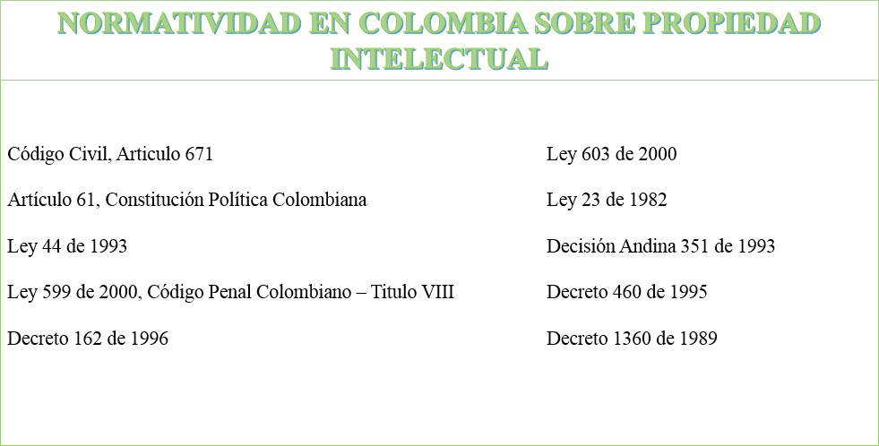

Slide 59
FORMA DE ENTREGA:
1. Proyecto de grado o monografía en formato PDF.
2.Nota de aceptación formato PDF. Verificar que el título de su proyecto o monografía coincida, con el que esta en la nota de aceptación.
3.Carta de autorización para publicación en repositorio entregada por investigaciones debidamente diligenciada y firmada por autor o autores.
4.Carta de confidencialidad debidamente diligenciada y firmada por autor o autores, en caso de que su proyecto no pueda ser publicado en el repositorio.
4. Artículo en formato PDF.
NOTA: NO SE ACEPTAN ERRORES EN LA APLICACIÓN DE LA NORMA EN EL DOCUMENTO. EN TAL CASO SE DEVOLVERA PARA SU CORRECIÓN INMEDIATA.

Slide 60
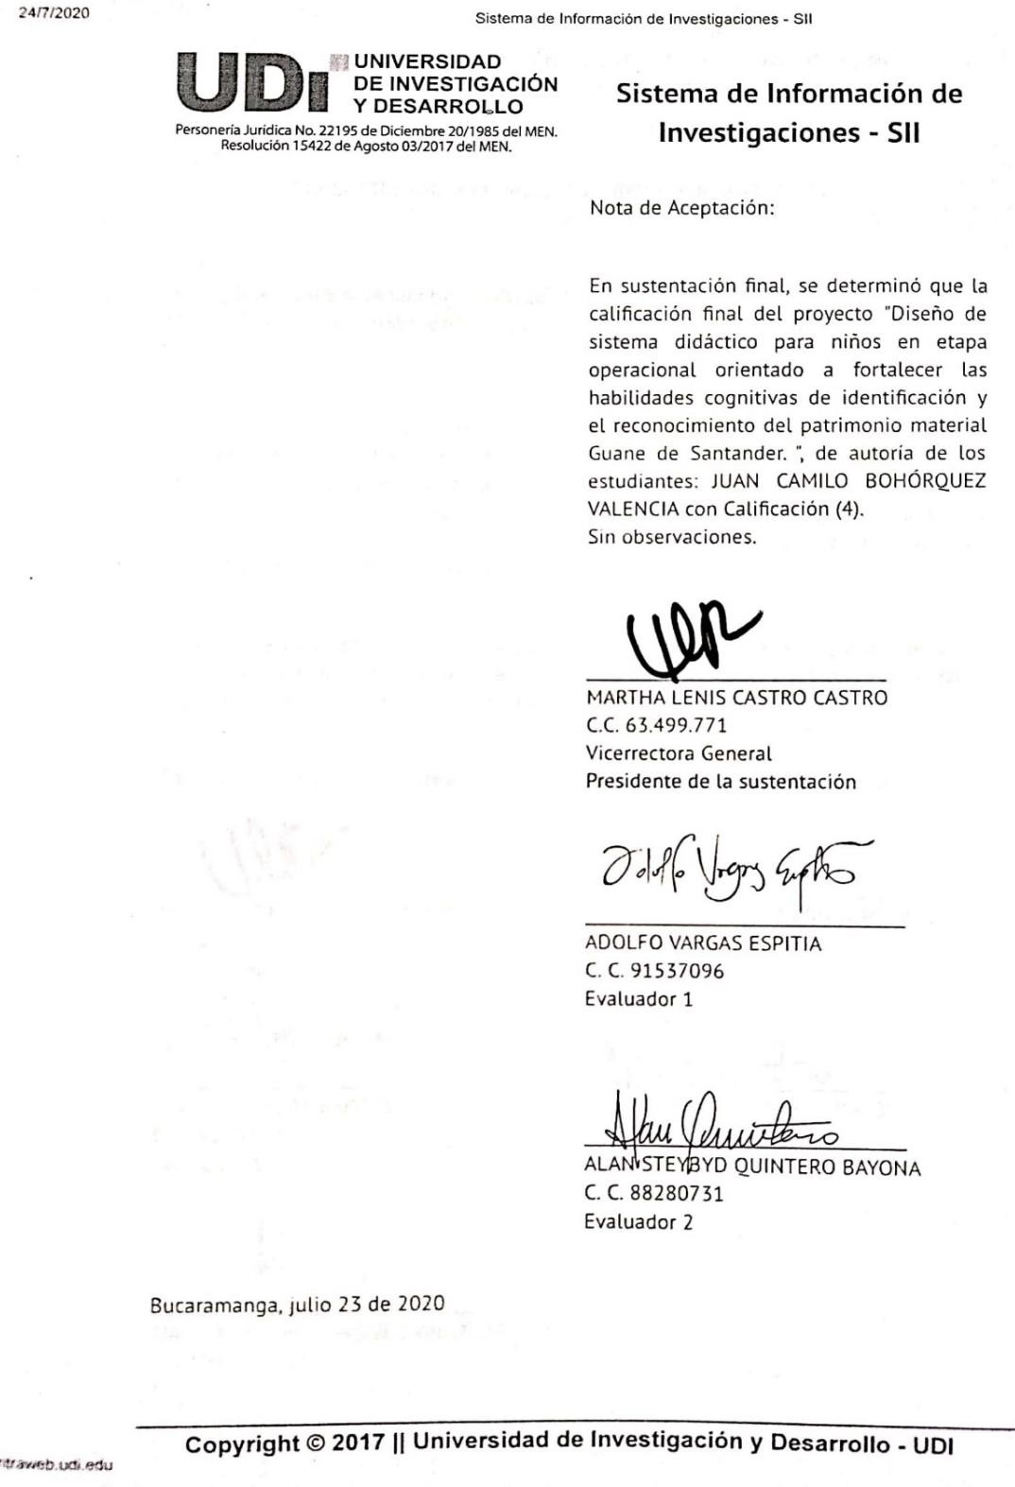

2
Verificar titulo de proyecto o monografía corresponda con la nota de aceptación

Slide 61
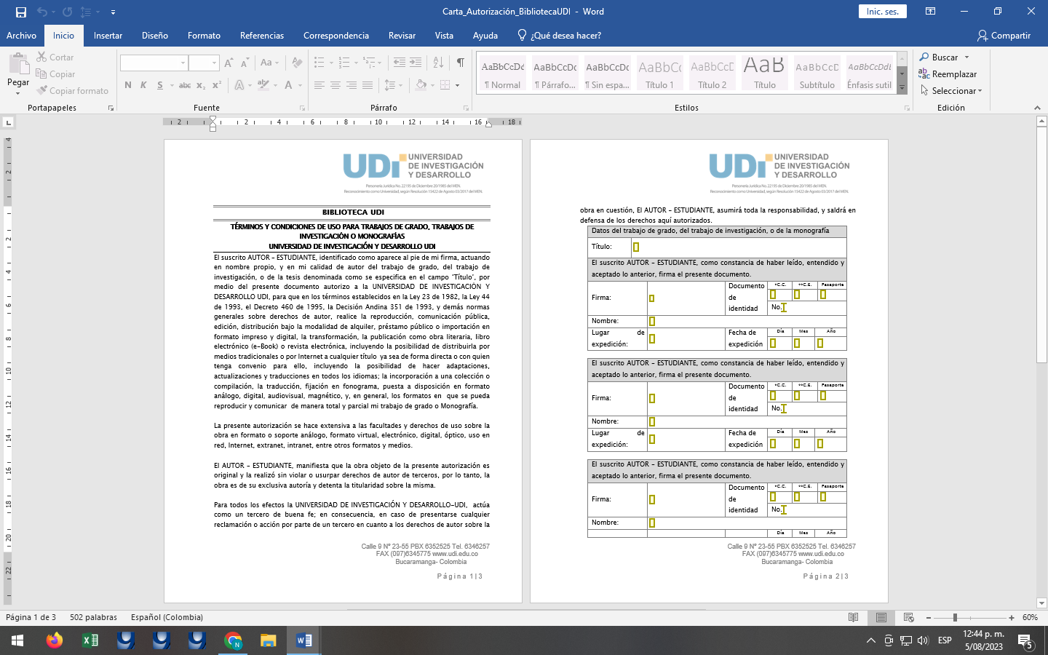
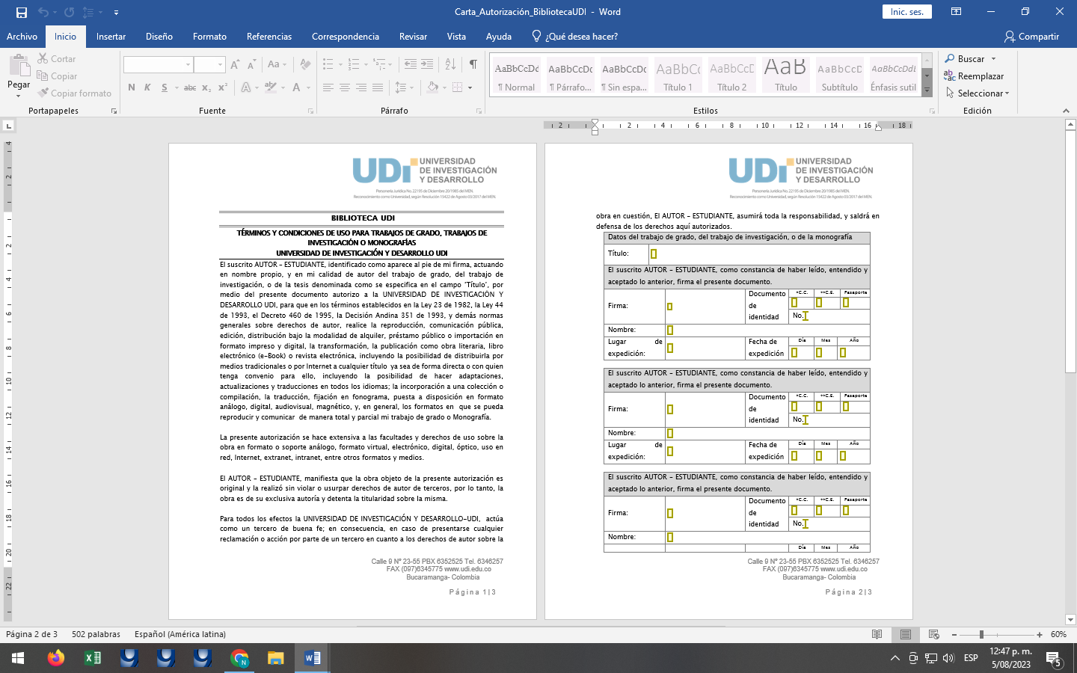
Carta de Autorización para publicación

Slide 62
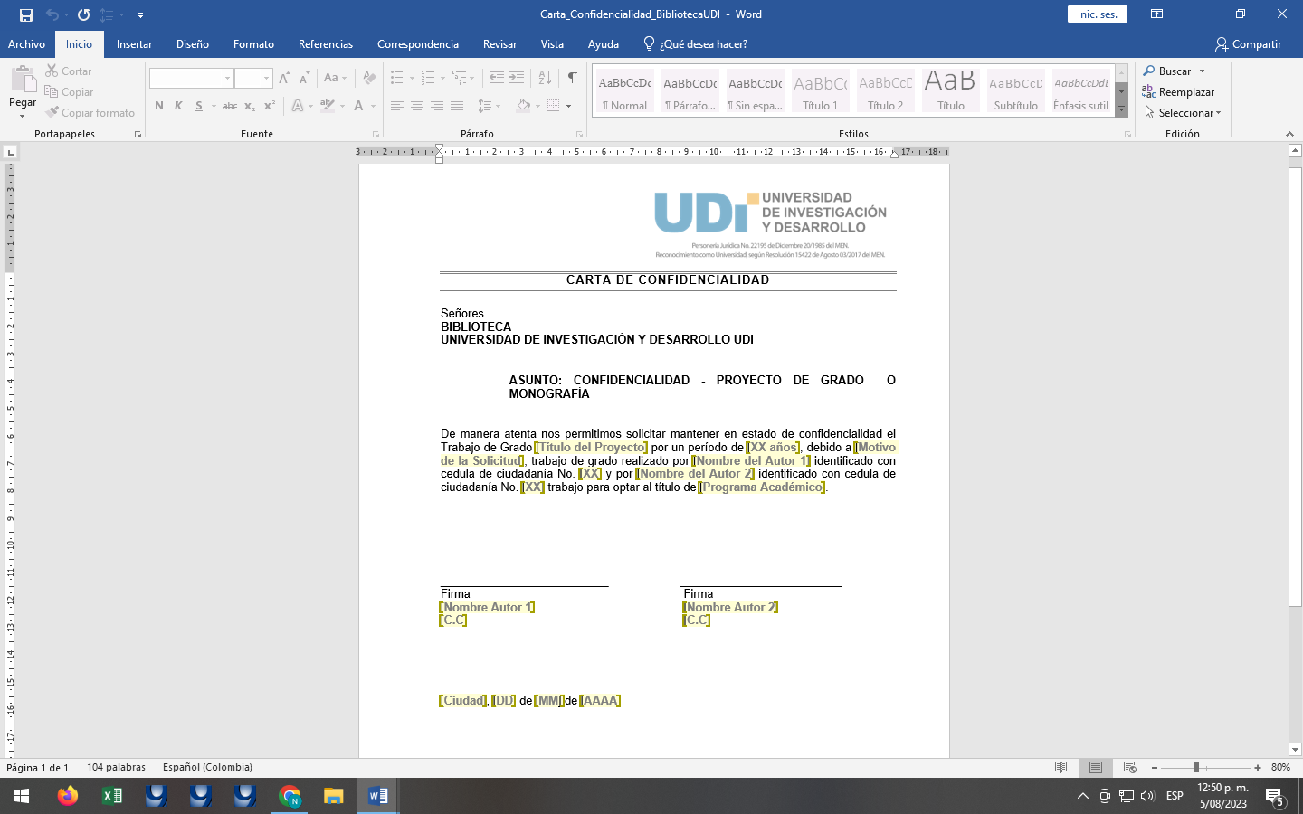
Carta de Confidencialidad

